Slide 1
Тема
«Заболевания дыхательной системы, обусловленные экологическими факторами»

Slide 2
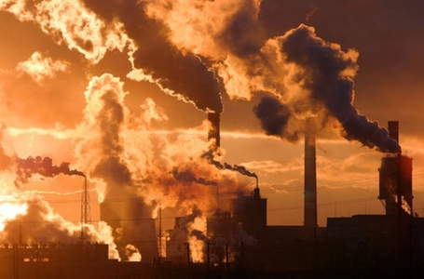
Введение
В эпоху научно-технической революции деятельность человека приобретает масштаб геоэкологических процессов, приводит к изменению естественных биогеохимических циклов на Земле, нарушению экологического равновесия в биосфере, что, в свою очередь, сказывается на самом человеке. Последнее, по-видимому, обусловило в настоящее время перенос акцента с охраны природных ресурсов на охрану здоровья человека как главного ресурса и двигателя прогресса. Уровень здоровья человека в значительной степени зависит от качества среды обитания. По оценкам многих авторов, факторы окружающей среды (загрязнение) в 18-20% определяют состояние здоровья и находятся на втором месте после образа жизни.

Slide 3
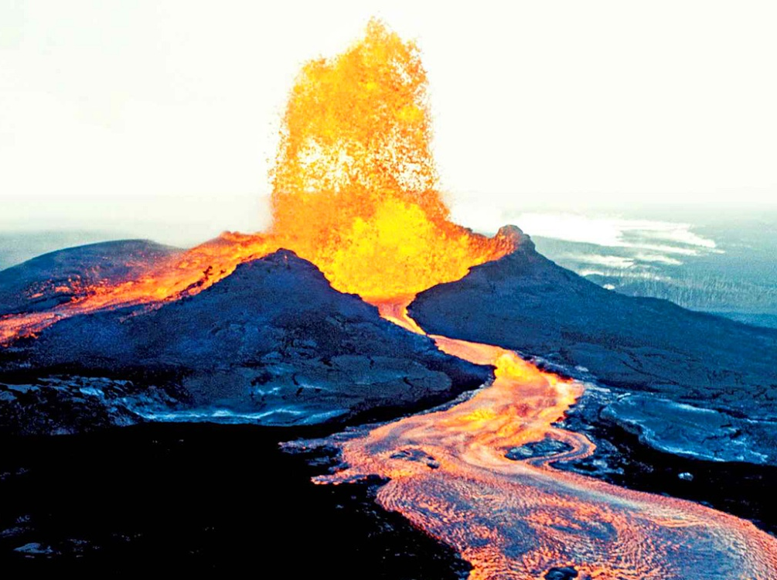
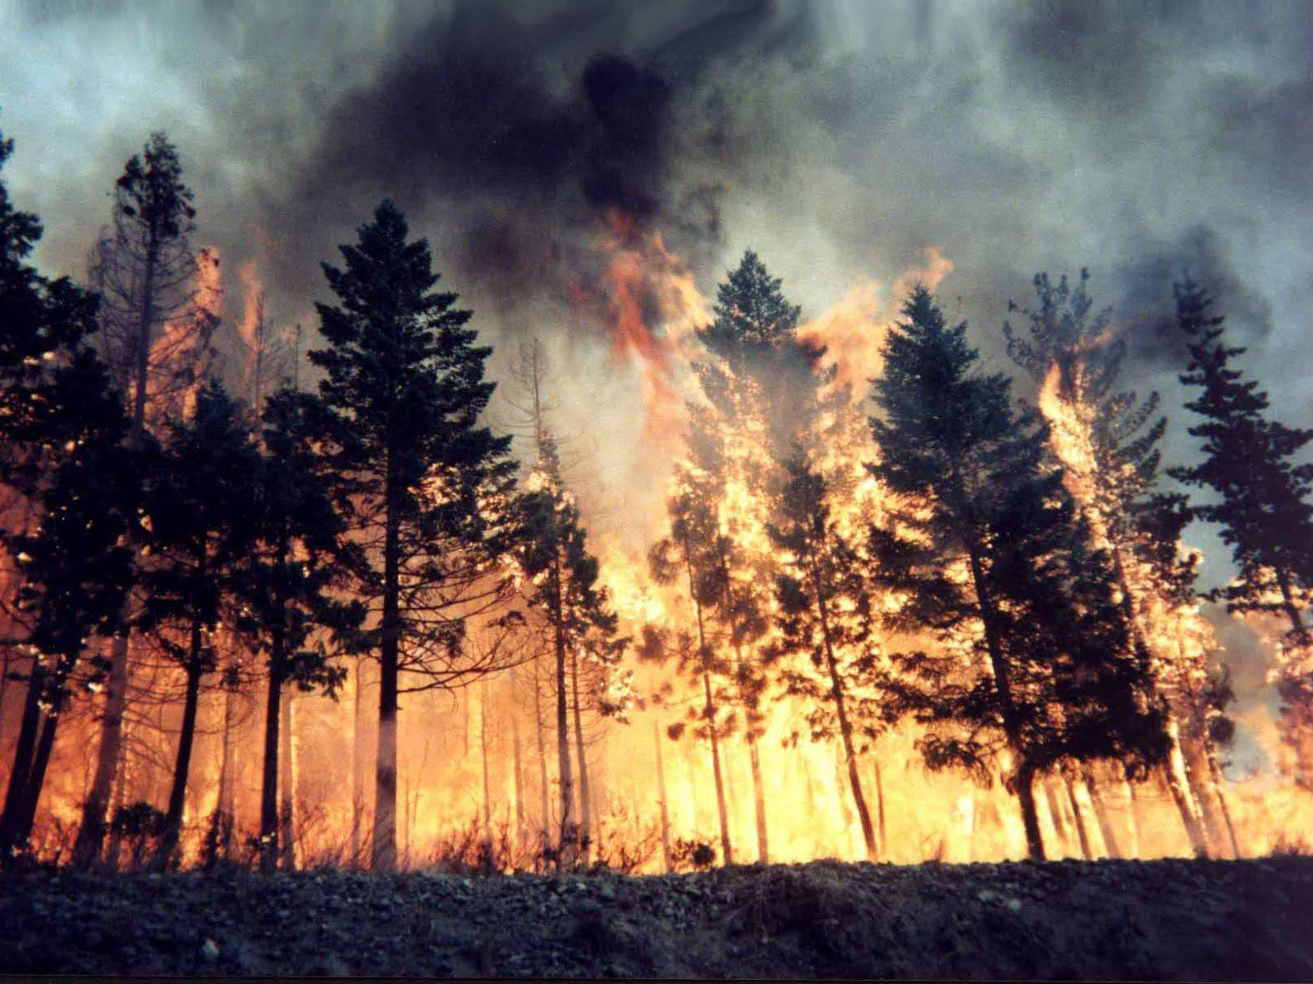
Загрязнение атмосферы
Так как факторы загрязнения атмосферы могут быть связаны как с естественными природными процессами, так и с деятельностью человека, то все источники загрязнения принято делить на естественные и искусственные (антропогенные).
К первым относят природные загрязнители минерального, растительного или микробиологического происхождения, поступающие в атмосферу в результате вулканических извержений вулканов, лесных пожаров. Кроме того, естественными загрязнителями воздуха являются пыль, образующаяся в результате разрушения горных пород, пыльца растений, выделения животных и т.п.

Slide 4
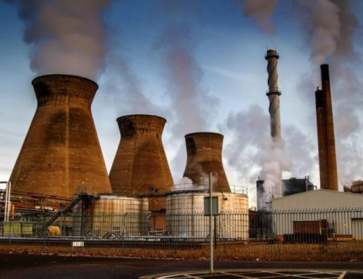
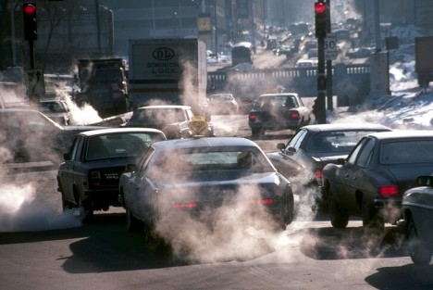
Искусственные (антропогенные) факторы загрязнения атмосферы делятся на транспортные—образующиеся при работе автомобилей, поездов, воздушного, морского и речного транспорта; производственные – выбросы, происходящие в результате технологических процессов; бытовые – образующиеся при сжигании топлива для отопления и приготовления пищи, а также при переработке бытовых отходов.
Основным источником загрязнения атмосферного воздуха в промышленно развитых странах является автомобильный транспорт.

Slide 5

Заболевания дыхательной системы, связанные с экологией
Высокие концентрации загрязняющих веществ в разных компонентах окружающей среды привели к появлению так называемых "экологических заболеваний". В их числе описаны:
Загрязнение атмосферы может вызывать такие заболевания: астму, бронхит и другие заболевания дыхательных путей. Окиси кремния, азотистые пары, соединении фосфора — химические факторы, вызывающие заболевания дыхательных путей и органов дыхания. Симптомами отравления вредными химическими соединениями можно определить самостоятельно. Это постоянна головная боль, слабость, снижение концентрации внимания, вялость, тошнота.

Slide 6
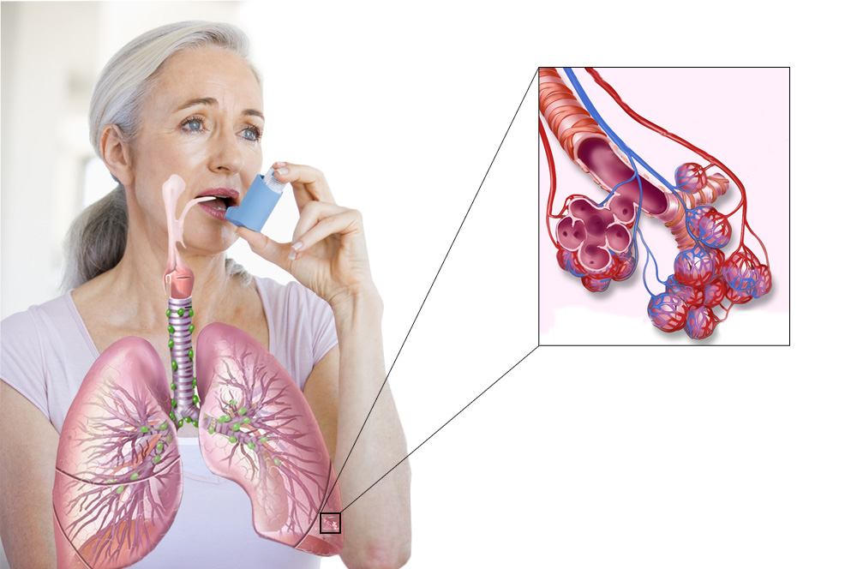
Бронхиальная астма
Бронхиальная астма – это серьезное заболевание, которое препятствует нормальному дыханию, т.к. из-за воспаления, отека и образования мокроты сужаются дыхательные пути, ведущие к легким.
Астма возникает из-за гиперчувствительности к раздражителям. Астма может быть связана как с наследственной предрасположенностью, так и с факторами окружающей среды (включая аллергические факторы или частыми инфекциями дыхательных путей).

Slide 7
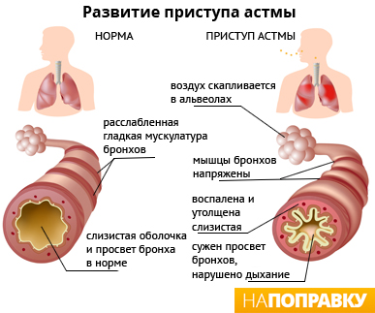
Симптомы астмы
Наиболее характерными признаками бронхиальной астмы являются:
кашель — может быть частым, мучительным и постоянным. Кашель может ухудшаться ночью, после физического усилия, после вдыхания холодного воздуха;
экспираторная (с преимущественным затруднением выдоха) одышка — дыхание может быть настолько ограничено, что это вызывает страх невозможности выдохнуть;
свистящие хрипы, слышные на расстоянии — вызываются вибрацией воздуха с силой проходящего через суженные дыхательные пути;
удушье.

Slide 8
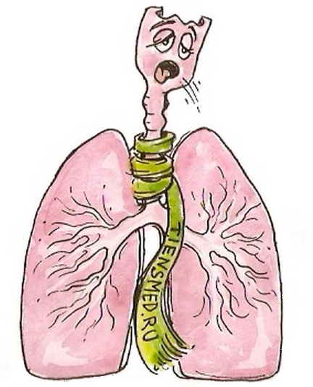
Бронхит
Бронхит – это воспалительное заболевание. Данное воспаление поражает слизистую
оболочку легких и бронхиального дерева. Бронхит бывает двух видов: острый и
хронический.
Симптомы острого бронхита длятся от нескольких дней до трех-четырех
недель. Такие симптомы характерны для всех ОРЗ-заболеваний, которые проходят с
поражением бронхиального дерева. Причиной развития данного вида
бронхита является продолжительное курение и поражение дыхательных путей.

Slide 9
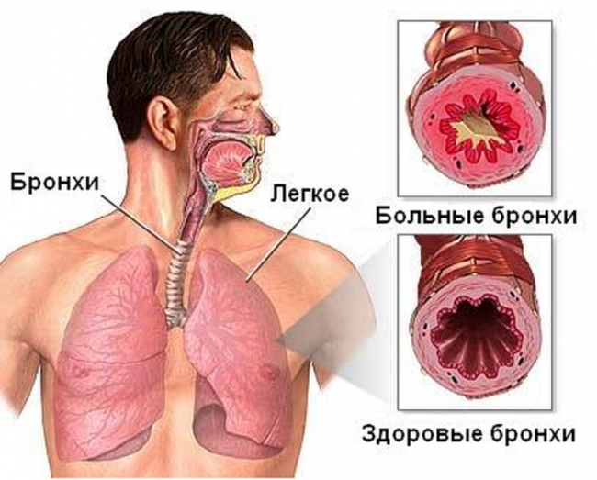
Симптомы бронхита
Симптомами бронхита являются:
Кашель с выделением мокроты с примесями гноя, одышка, боль в грудинной области,
высокая температура, слабость, повышенное потоотделение, головная боль –
симптомы гнойного бронхита, который может перерасти в воспалениелегких.
Симптомы бронхита также во многом зависят от вида заболевания и характера течения
болезни.

Slide 10
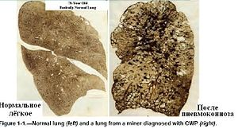
Пневмокониоз
Пневмокониоз - это реакция лёгочной ткани на накопление в ней пыли, представляет собой патологию легких хронического течения, причиной возникновения которой является продолжительное вдыхание промышленной пыли.
Течение заболевания зависит от условий труда, наличия сопутствующих заболеваний, индивидуальной чувствительности организма. Клинические проявления различны при разных видах пневмокониоза. Вначале отмечаются боли в груди, сухой кашель. В дальнейшем появляются признаки лёгочной недостаточности, к которым затем, могут присоединиться явления сердечной недостаточности. Нередко наблюдаются изменения (атрофия или гипертрофия) слизистых оболочек дыхательных путей, нарушаются функции желудка и поджелудочной железы, возникают нарушения обмена веществ.
Осложнения: воспаление лёгких, туберкулёз, хронический бронхит, бронхоэктатическая болезнь.

Slide 11
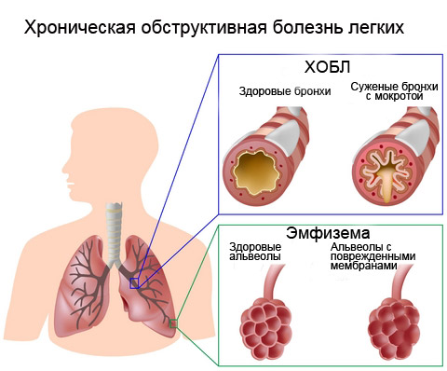
Хроническая обструктивная болезнь легких (ХОБЛ)
Хроническая обструктивная болезнь легких(ХОБЛ) является заболеванием легких, при котором человеку трудно дышать. Это обусловлено повреждением легких на протяжении многих лет, как правило, от курения.
ХОБЛ включает в себя:
- Хронический обструктивный бронхит (установленный клинически).
-Эмфизема (установливается при гистологическом или рентгенологическом исследования).
-У многих пациентов имеются симптомы обоих заболеваний.

Slide 12
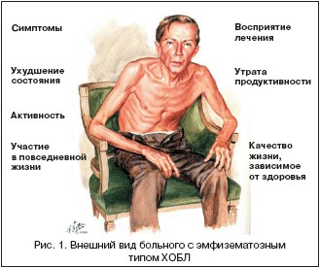
Симптомы ХОЛБ
Основные симптомы ХОБЛ
Длительный (хронический) кашель.
Мокрота, которая появляется при кашле.
Одышка, которая усиливается при физических нагрузках.
С течением времени ХОБЛ прогрессирует и одышка у человека появляется даже при незначительных физических нагрузках. Больные ХОБЛ часто теряют в весе, и становятся намного слабее в физических возможностях.В какой-то момент симптомы ХОБЛ могут внезапно усиливаться, что приводит к ухудшению физического состояния здоровья. Это называется обострением ХОБЛ.

Slide 13
Заключение
Рост промышленности, отсутствие высокоэффективной пыле- и газоочистки, с одной стороны, и строительство жилья в зоне действия промышленных предприятий, с другой стороны, сделали загрязнение атмосферного воздуха национальным бедствием. Концентрация пыли в воздухе крупных городов превосходит допустимую норму в 5-10 раз, оксида азота - в 1,5-2 раза, сернистого ангидрида - в 4-8 раз, оксида углерода - в 20 - 30 раз. В воздухе городов в виде примесей встречается также сероводород, бензол, сероуглерод, хлор, фенол, фтористые соединения и другие вещества.
В связи с этим, легкие человека, постоянно получающие загрязненный воздух не получают необходимой порции кислорода, в результате чего могут прекратить свою жизнедеятельность. Химические соединения, которые попадают в воздух, проникают в организм через вдыхание и на кожу, а также раздражают слизистую оболочку органов дыхания. Также загрязненный воздух губительно действует не только на органы дыхания, но и на глаза. Когда вдыхаются вредные вещества, постепенно они оседают на голосовые связки, что вызывает их раздражение и спазмы. Вредные химические вещества попадают в кровь.

Slide 14
Список литературы
Черабаева А.Д. “Влияние экологии на заболеваемость органов дыхательной системы“
А.А. Касьяненко “Современные методы оценки рисков в экологии”
Электронные ресурсы:
http://www.merckmanuals.com
http://www.lor-astma.ru
http://medicalplanet.su

